Slide 1
第六讲 监督学习
与逻辑斯蒂回归
郑子杰 韩思瑶
北京市十一学校
所有课件可以用来教学使用，未经允许不得以盈利为目的进行分享

Slide 2
机器学习的基本流程 Process of Machine Learning
数据
Data

Slide 3
机器学习的基本流程 Process of Machine Learning
假装的“新数据”
Fake New Data
测试集
Testing Set
数据
Data
剩下的“老数据”
Rest Old Data
训练集
Training Set

Slide 4
机器学习的基本流程 Process of Machine Learning
假装的“新数据”
Fake New Data
测试集
Testing Set
数据
Data
模型
Model
剩下的“老数据”
Rest Old Data
训练
Train
训练集
Training Set

Slide 5
机器学习的基本流程 Process of Machine Learning
假装的“新数据”
Fake New Data
测试
Test
测试集
Testing Set
数据
Data
模型
Model
剩下的“老数据”
Rest Old Data
训练
Train
训练集
Training Set

Slide 6
机器学习的基本流程 Process of Machine Learning
假装的“新数据”
Fake New Data
测试
Test
测试集
Testing Set
数据
Data
模型
Model
剩下的“老数据”
Rest Old Data
训练
Train
怎么训练？
训练集
Training Set

Slide 7
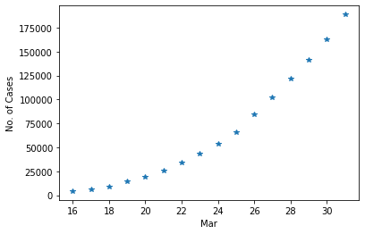
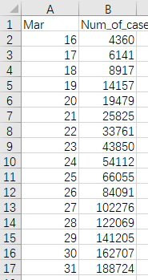
典型的回归问题 Typical Regression Problem
回顾：新冠疫情预测 Covid-19 Prediction
我们从美国疾病预防控制中心的官网下载了2020年三月下旬CDC报告的全美每日感染人数的报告。
任务：根据3月份数据（训练集）建立模型，预测美国4月（测试集）的新冠感染人数变化。
日期Date
日新增人数
Daily Infections
日新增人数
Daily Infections
日期
Date

Slide 8
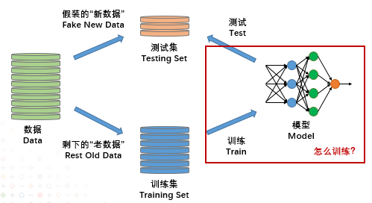
机器学习的数学范式 Mathematical Paradigm
① 选择一个模型的基本形式
Find a basic form of model
决策函数 Decision Function
② 定义拟合好坏的判定函数（距离远近）
Define the judgment function of good or bad fitting (the distance between training data and model)
损失函数 Loss Function
③ 参数确定：最小化损失和
Objective：minimize the sum loss of the data

Slide 9
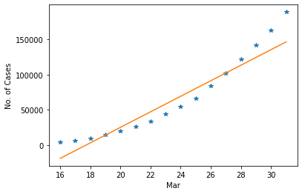
典型的回归问题 Typical Regression Problem
回顾：新冠疫情预测 Covid-19 Prediction
① 选择一个模型的基本形式
Find a basic form of model
决策函数 Decision Function
② 定义拟合好坏的判定函数（距离远近）
Define the judgment function of good or bad fitting (the distance between training data and model)
损失函数 Loss Function
③ 参数确定：最小化损失和
Objective：minimize the sum loss of the data

Slide 10

典型的分类问题 Typical Classification Problem
例：鸢尾花数据集是常用的分类实验数据集，由Fisher1936收集整理。Iris也称鸢尾花卉数据集，是一类多重变量分析的数据集。数据集包含150个数据样本，分为3类，每类50个数据，每个数据包含4个属性。可通过花萼长度，花萼宽度，花瓣长度，花瓣宽度4个属性预测鸢尾花卉属于（Sentosa 0，Versicolor 1，Virginia 2）三个种类中的哪一类。
本页图片来源：https://unsplash.dogedoge.com/

Slide 11
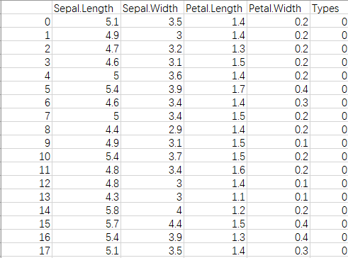
典型的分类问题 Typical Classification Problem
例：iris数据集 iris dataset
4个属性
4 Features
1个标签 1 Label
用来标记种类
序号 Index 0-149，一共150个样本
模型
Model
…

Slide 12
回归与分类 Regression & Classification
  回归（Regression）：模型的输出Label是连续值，即y是连续的
  分类（Classification）：模型的输出Label是类别值，例如y只能取0或1，来表明两类最后根据不同的x应该归到哪一类中
模型
Model

Slide 13
回归与分类 Regression & Classification
  回归（Regression）与分类（Classification）是常见的的两类机器学习问题，其主要取决于现实问题是更适合建模成回归问题还是分类问题.

Slide 14
目录 Content
分类问题案例：体温检测 Temperature Detection
分类问题的讨论 Discussions on Classification

Slide 15
分类问题举例 Classification Problem
体温检测：
在现实中，我们一般认为体温>37.3°C就是发烧，那么这个临界温度是如何得到的呢？

Slide 16
分类问题举例 Classification Problem
体温检测：
在现实中，我们一般认为体温>37.3°C就是发烧，那么这个临界温度是如何得到的呢？
按照机器学习的思路建立模型：
    现在有一些人的体温检测数据，每个样本有两个变量，体温值（x），是否生病（y=0或1）

Slide 17
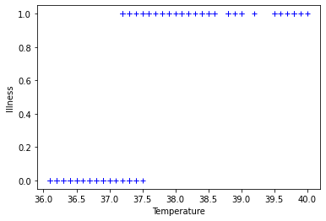
分类问题举例 Classification Problem
体温检测：
在现实中，我们一般认为体温>37.3°C就是发烧，那么这个临界温度是如何得到的呢？
按照机器学习的思路建立模型：
    现在有一些人的体温检测数据，每个样本有两个变量，体温值（x），是否生病（y=0或1）
但是现实中的数据没有那么完美

Slide 18
分类问题举例 Classification Problem
体温检测：
在现实中，我们一般认为体温>37.3°C就是发烧，那么这个临界温度是如何得到的呢？
按照机器学习的思路建立模型：
    现在有一些人的体温检测数据，每个样本有两个变量，体温值（x），是否生病（y=0或1）
但是现实中的数据没有那么完美

Slide 19
分类问题举例 Classification Problem
体温检测：
在现实中，我们一般认为体温>37.3°C就是发烧，那么这个临界温度是如何得到的呢？
按照机器学习的思路建立模型：
    现在有一些人的体温检测数据，每个样本有两个变量，体温值（x），是否生病（y=0或1）
现在的任务：建立一个模型，根据体温值来预测病人是否生病

Slide 20
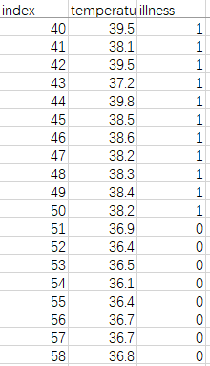

体温检测 Temperature Detection
体温 Temperature
是否生病
Illness
方案1：阶跃函数 Step Function

Slide 21
体温检测 Temperature Detection
体温 Temperature
是否生病
Illness
① 决策函数 Decision Function
临界生病体温 Bound
② 损失函数 Loss Function
③ 目标 Objective
阶跃函数 Step Function

Slide 22
体温检测 Temperature Detection
体温 Temperature
是否生病
Illness
① 决策函数 Decision Function
临界生病体温 Bound
② 损失函数 Loss Function
是否分错
③ 目标 Objective
阶跃函数 Step Function

Slide 23
体温检测 Temperature Detection
体温 Temperature
是否生病
Illness
① 决策函数 Decision Function
临界生病体温 Bound
② 损失函数 Loss Function
是否分错
③ 目标 Objective
阶跃函数 Step Function
分错的个数
最小二乘

Slide 24
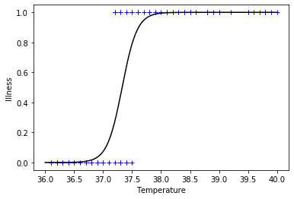
体温检测 Temperature Detection
① 决策函数 Decision Function
一个统一形式的解析式
函数太硬了，不方便进行计算，我希望能平滑一点
用一些平滑函数类似阶跃的函数代替，
例如：sigmoid function
Notes:
Sigmoid function 人教B版必修二 P46-47数学建模活动

Slide 25
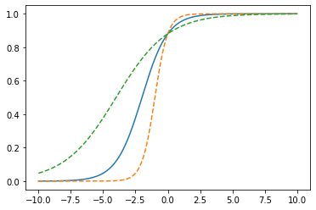
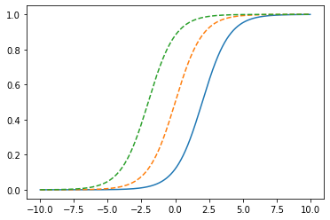
体温检测 Temperature Detection
① 决策函数：Sigmoid Function 的参数影响
越大“过渡带”越陡
决定左右位置
Notes:
Sigmoid function 人教B版必修二 P46-47数学建模活动

Slide 26
体温检测 Temperature Detection
② 损失函数 Loss Function

Slide 27
体温检测 Temperature Detection
② 损失函数 Loss Function
沿用上一讲中的最小二乘原则：

Slide 28
体温检测 Temperature Detection
② 损失函数 Loss Function
沿用上一讲中的最小二乘原则：
③ 目标 Objective

Slide 29
体温检测 Temperature Detection
回顾100年前的分类问题建模…
从概率的角度建立模型
决策函数 Decision Function
把决策函数的值f(x)理解为x℃得病的概率
例如：当x=37.5时，输出f(x)为0.8，可以理解为当37.5°C时，生病的概率为0.8，不生病的概率为0.2

Slide 30
体温检测 Temperature Detection
回顾100年前的分类问题建模…
把样本分成两类：生病的人（yi=1），不生病人（yi=0）

Slide 31
体温检测 Temperature Detection
回顾100年前的分类问题建模…
把样本分成两类：生病的人（yi=1），不生病人（yi=0）
：模型预测的得病概率
① 不得病的人（ ），决策函数预测不得病的概率越大越好，暨输出为0的概率越大越好：
当
时，
对于不同类样本，形式上不一样
② 得病的人（ ），决策函数预测得病的概率越大越好：
当
时，

Slide 32
体温检测 Temperature Detection
回顾100年前的分类问题建模…
把样本分成两类：生病的人（yi=1），不生病人（yi=0）
：模型预测的得病概率
① 不得病的人（ ），决策函数预测不得病的概率越大越好，暨输出为0的概率越大越好：
当
时，
对于不同类样本，形式上不一样
② 得病的人（ ），决策函数预测得病的概率越大越好：
当
时，

Slide 33
体温检测 Temperature Detection
回顾100年前的分类问题建模…
把样本分成两类：生病的人（yi=1），不生病人（yi=0）
：模型预测的得病概率
① 不得病的人（ ），决策函数预测不得病的概率越大越好，暨输出为0的概率越大越好：
② 得病的人（ ），决策函数预测得病的概率越大越好：
当
时，
Step1 任何数的1次方都等于它本身
当
时，

Slide 34
体温检测 Temperature Detection
回顾100年前的分类问题建模…
把样本分成两类：生病的人（yi=1），不生病人（yi=0）
：模型预测的得病概率
① 不得病的人（ ），决策函数预测不得病的概率越大越好，暨输出为0的概率越大越好：
② 得病的人（ ），决策函数预测得病的概率越大越好：
当
时，
Step1 任何数的1次方都等于它本身
当
时，

Slide 35
体温检测 Temperature Detection
回顾100年前的分类问题建模…
把样本分成两类：生病的人（yi=1），不生病人（yi=0）
：模型预测的得病概率
① 不得病的人（ ），决策函数预测不得病的概率越大越好，暨输出为0的概率越大越好：
② 得病的人（ ），决策函数预测得病的概率越大越好：
1
当
时，
Step1 任何数的1次方都等于它本身
Step2 非零数的零次方等于1
1
当
时，

Slide 36
体温检测 Temperature Detection
回顾100年前的分类问题建模…
把样本分成两类：生病的人（yi=1），不生病人（yi=0）
：模型预测的得病概率
① 不得病的人（ ），决策函数预测不得病的概率越大越好，暨输出为0的概率越大越好：
② 得病的人（ ），决策函数预测得病的概率越大越好：
当
时，
Step1 任何数的1次方都等于它本身
Step2 非零数的零次方等于1
格式统一了！
当
时，

Slide 37
体温检测 Temperature Detection
：模型预测的得病概率
综上所述，对任何一类样本都是

Slide 38
体温检测 Temperature Detection
：模型预测的得病概率
综上所述，对任何一类样本都是
联想：
能根据问题的需求联想初等函数的性质，并构造解析式
应该去培养却没被培养的能力

Slide 39
体温检测 Temperature Detection
：模型预测的得病概率
综上所述，对任何一类样本都是
从概率的角度理解决策函数：
相应的损失函数可以定义为：
在统计学上，这种从概率角度理解的决策函数，让模型预测正确的概率越大越好的方式定义损失函数的方式，叫作最大似然估计 Maximum Likelihood Estimation （MLE）

Slide 40
体温检测 Temperature Detection
如果按照标准机器学习流程，我们确定了以下几件事：
① 决策函数 Decision Function
② 损失函数 Loss Function
③ 目标 Objective
所有样本的损失函数的乘积越大越好

Slide 41
体温检测 Temperature Detection
如果按照标准机器学习流程，我们确定了以下几件事：
① 决策函数 Decision Function
② 损失函数 Loss Function
③ 目标 Objective
所有样本的损失函数的乘积越大越好
存在的问题：
<i> 连乘是由概率的计算方法得到的：两个独立样本同时发生一件事的概率等于两个样本各自发生的概率相乘，但是对于乘法的处理不如加法方便，（乘法求导尤其不方便）
<ii> 损失函数越大越好，完全体现不出“损失”之意

Slide 42
体温检测 Temperature Detection
③ 目标 Objective
所有样本的损失函数的乘积越大越好
存在的问题：
<i> 连乘是由概率的计算方法得到的：两个独立样本同时发生一件事的概率等于两个样本各自发生的概率相乘，但是对于乘法的处理不如加法方便，（乘法求导尤其不方便）
处理方法：用取对数的方法把乘法变成加法，不改变其单调性和最值点

Slide 43
体温检测 Temperature Detection
③ 目标 Objective
所有样本的损失函数的乘积越大越好
存在的问题：
<i> 连乘是由概率的计算方法得到的：两个独立样本同时发生一件事的概率等于两个样本各自发生的概率相乘，但是对于乘法的处理不如加法方便，（乘法求导尤其不方便）
<ii> 损失函数越大越好，完全体现不出“损失”之意
处理方法：用取对数的方法把乘法变成加法，不改变其单调性和最值点
处理方法：取相反数，变成越小越好

Slide 44
体温检测 Temperature Detection
按照标准机器学习流程，确定以下几件事：
① 决策函数 Decision Function
② 损失函数 Loss Function
③ 目标 Objective

Slide 45
体温检测 Temperature Detection
按照标准机器学习流程，确定以下几件事：
① 决策函数 Decision Function
② 损失函数 Loss Function
③ 目标 Objective
根据这个目标可以求解出对应的θ（怎么求这里先不展开讲，默认计算机能帮忙算）：

Slide 46
体温检测 Temperature Detection
按照标准机器学习流程，确定以下几件事：
① 决策函数 Decision Function
② 损失函数 Loss Function
③ 目标 Objective
根据这个目标可以求解出对应的θ（怎么求这里先不展开讲，默认计算机能帮忙算）：
统计学上，这种为解决分类问题，以最大似然估计为目标，使用sigmoid function作为决策函数的模型建立过程，叫作逻辑斯蒂回归（Logistic Regression）

Slide 47
回归与分类 Regression & Classification
  回归（Regression）：模型的输出Label是连续值，即y是连续的
  分类（Classification）：模型的输出Label是类别值，例如y只能取0或1，来表明两类最后根据不同的x应该归到哪一类中
模型
Model

Slide 48
回归与分类 Regression & Classification
  回归（Regression）：模型的输出Label是连续值，即y是连续的
  分类（Classification）：模型的输出Label是类别值，例如y只能取0或1，来表明两类最后根据不同的x应该归到哪一类中
例：新冠疫情预测
例：体温检测

Slide 49
目录 Content
分类问题案例：体温检测 Temperature Detection
分类问题的讨论 Discussions on Classification

Slide 50
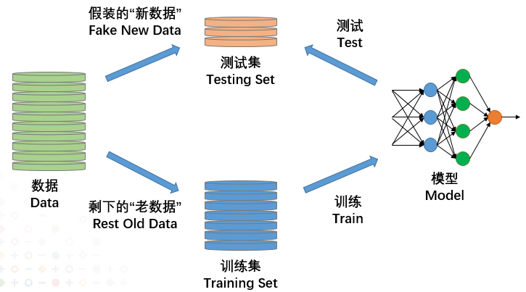
关于分类问题的讨论 Discussions on Classification
  问题一：衡量模型进行分类好坏的指标是什么？
  ① Training Set数据的分类准确率 Accuracy（假指标）

Slide 51
关于分类问题的讨论 Discussions on Classification
  问题一：衡量模型进行分类好坏的指标是什么？
  ② Testing Set数据的分类准确率 Accuracy
  （假装的真指标）
  ① Training Set数据的分类准确率 Accuracy（假指标）

Slide 52
关于分类问题的讨论 Discussions on Classification
  问题一：衡量模型进行分类好坏的指标是什么？
  ② Testing Set数据的分类准确率 Accuracy
  （假装的真指标）
  ③ 新数据的分类准确率 Accuracy
  （真指标，但是拿不到）
  ① Training Set数据的分类准确率 Accuracy（假指标）

Slide 53
关于分类问题的讨论 Discussions on Classification
  问题一：衡量模型进行分类好坏的指标是什么？
  <i> 分类准确率 Accuracy
  <ii>除了准确率，还有其他的，例如ROC curve，AUC值等…
  具体指标要根据实际问题定量化分析，不要太死板，以上只是比较常用而已，也可以根据实际问题定义别的

Slide 54
关于分类问题的讨论 Discussions on Classification
  问题二：每个样本特征（Feature），也就是模型中的x，必须是一个数么？

Slide 55

关于分类问题的讨论 Discussions on Classification
  问题二：每个样本特征（Feature），也就是模型中的x，必须是一个数么？
对于函数定义不局限于“数-数”的对应关系（与中学数学课本需要区分，而是两个集合间元素的对应关系。
这个元素是什么都行，所以机器学习（决策函数）一样，样本特征x未必是一个数。
X
Y

Slide 56
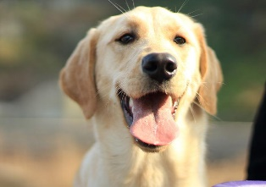
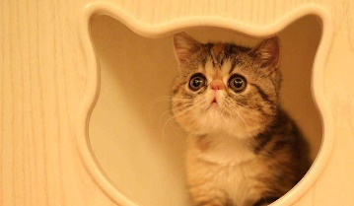
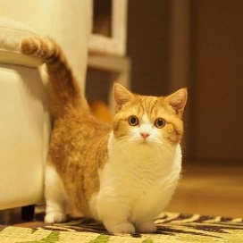

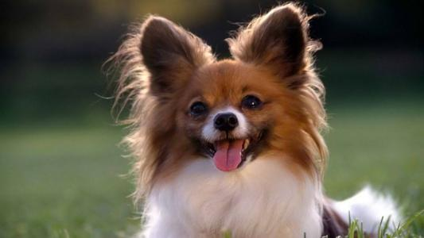
关于分类问题的讨论 Discussions on Classification
  问题二：每个样本特征（Feature），也就是模型中的x，必须是一个数么？
对“猫”，“狗”进行分类的模型：
决策函数的输入的feature，x
是一张图，图片一般可以用矩阵表示

Slide 57



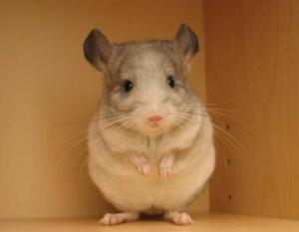
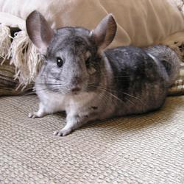
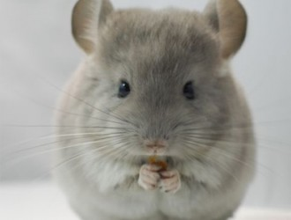
关于分类问题的讨论 Discussions on Classification
  问题三：样本的种类，或者说标签（Label），有超过两种，怎么办？
猫、狗、鼠
标签取值只用0、1 就不够了，三类至少得用0、1、2代表不同的类

Slide 58
关于分类问题的讨论 Discussions on Classification
  问题三：样本的种类，或者说标签（Label），有超过两种，怎么办？
① 处理方法1：概率的角度
输出为1的概率：
输出为0的概率：

Slide 59
关于分类问题的讨论 Discussions on Classification
  问题三：样本的种类，或者说标签（Label），有超过两种，怎么办？
① 处理方法1：概率的角度
如果是3类，仿照两类的形式
输出为0的概率：
P(0|x)
输出为1的概率：
P(1|x)
输出为2的概率：
P(2|x)

Slide 60
关于分类问题的讨论 Discussions on Classification
  问题三：样本的种类，或者说标签（Label），有超过两种，怎么办？
① 处理方法1：概率的角度
如果是3类，仿照两类的形式
输出为0的概率：
P(0|x)
输出为1的概率：
P(1|x)
输出为2的概率：
P(2|x)
P(0|x)+P(1|x)+P(2|x)=1

Slide 61
关于分类问题的讨论 Discussions on Classification
  问题三：样本的种类，或者说标签（Label），有超过两种，怎么办？
① 处理方法1：概率的角度
如果是3类，仿照两类的形式
输出为0的概率：
P(0|x)
输出为1的概率：
P(0|x)
输出y
最大的P(i|x)对应的i
P(1|x)
输入x
P(1|x)
P(2|x)
输出为2的概率：
P(2|x)

Slide 62
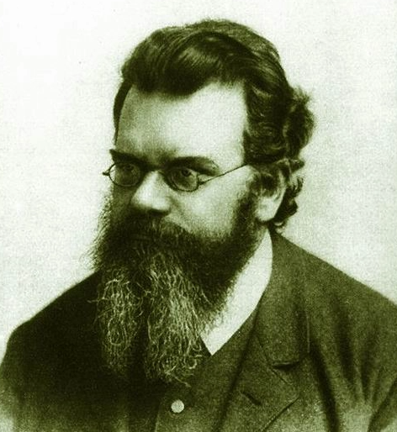
关于分类问题的讨论 Discussions on Classification
  问题三：样本的种类，或者说标签（Label），有超过两种，怎么办？
① 处理方法1：概率的角度
对于多分类，可以推广到输出为“i”的概率
备注：因为有3种，所以种类是标签0,1,2
这个分布叫作玻尔兹曼分布Maxwell–Boltzmann distribution ，是一个热力学的概念，在考虑保守力（例如重力）的情况下，处在热平衡状态的粒子，自身能量的分布规律。
这个分布函数，在机器学习领域，被称为soft-max function

Slide 63
关于分类问题的讨论 Discussions on Classification
  问题三：样本的种类，或者说标签（Label），有超过两种，怎么办？
② 处理方法2：强行看成二分类，建立多个分类器，然后投票
建立3个二分类器
  （A） 狗vs不是狗
  （B） 猫vs不是猫
  （C） 鼠vs不是鼠
  最后再组合判定输出

Slide 64

关于分类问题的讨论 Discussions on Classification
  问题三：样本的种类，或者说标签（Label），有超过两种，怎么办？
② 处理方法2：强行看成二分类，建立多个分类器，然后投票
建立3个二分类器
  （A） 狗vs不是狗
  （B） 猫vs不是猫
  （C） 鼠vs不是鼠
  最后再组合判定输出
“1”，是狗
“0”，不是猫
是狗
“0”，不是鼠

Slide 65
关于分类问题的讨论 Discussions on Classification
  问题三：样本的种类，或者说标签（Label），有超过两种，怎么办？
② 处理方法2：强行看成二分类，建立多个分类器，然后投票
建立3个二分类器，强行默认样本只含有两类
  （A） 狗vs猫
  （B） 猫vs鼠
  （C） 鼠vs狗
  最后再组合判定输出

Slide 66
关于分类问题的讨论 Discussions on Classification
  问题三：样本的种类，或者说标签（Label），有超过两种，怎么办？
② 处理方法2：强行看成二分类，建立多个分类器，然后投票
建立3个二分类器，强行默认样本只含有两类
  （A） 狗vs猫
  （B） 猫vs鼠
  （C） 鼠vs狗
  最后再组合判定输出
“1”，是狗
“1”，是猫
是狗
“0”，是狗

Slide 67
关于分类问题的讨论 Discussions on Classification
  问题三：样本的种类，或者说标签（Label），有超过两种，怎么办？
② 处理方法2：强行看成二分类，建立多个分类器，然后投票
建立3个二分类器
  （A） 狗vs不是狗
  （B） 猫vs不是猫
  （C） 鼠vs不是鼠
  最后再组合判定输出
One versus Rest （OvR）
建立3个二分类器，强行默认样本只含有两类
  （A） 狗vs猫
  （B） 猫vs鼠
  （C） 鼠vs狗
  最后再组合判定输出
One versus One （OvO）

Slide 68
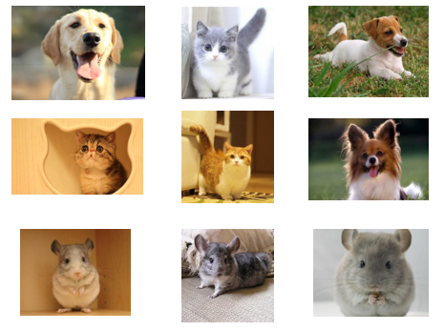
关于分类问题的讨论 Discussions on Classification
  问题四：样本没有标签（Label），就不能建立模型进行分类了么？
事实上，当我们看到这九张图的时候，我们会倾向于把“长的像”的归为一类，即使我们不知道他们叫什么。

Slide 69
关于分类问题的讨论 Discussions on Classification
  问题四：样本没有标签（Label），就不能建立模型进行分类了么？
事实上，当我们看到这九张图的时候，我们会倾向于把“长的像”的归为一类，即使我们不知道他们叫什么。
监督学习（Supervised Learning）：给定的样本有标签（y）

Slide 70
关于分类问题的讨论 Discussions on Classification
  问题四：样本没有标签（Label），就不能建立模型进行分类了么？
事实上，当我们看到这九张图的时候，我们会倾向于把“长的像”的归为一类，即使我们不知道他们叫什么。
监督学习（Supervised Learning）：给定的样本有标签（y）
无监督学习（Unsupervised Learning）：给定的样本无标签
自动学出来类别

Slide 71
关于分类问题的讨论 Discussions on Classification
  问题一：衡量模型进行分类好坏的指标是什么？
  问题二：每个样本特征（Feature），也就是模型中的x，必须是一个数么？
  问题三：样本的种类，或者说标签（Label），有超过两种，怎么办？
  问题四：样本没有标签（Label），就不能建立模型进行分类了么？

Slide 72
关于分类问题的讨论 Discussions on Classification
  问题一：衡量模型进行分类好坏的指标是什么？准确率Accuracy
  问题二：每个样本特征（Feature），也就是模型中的x，必须是一个数么？ 不一定
  问题三：样本的种类，或者说标签（Label），有超过两种，怎么办？ 概率or投票
  问题四：样本没有标签（Label），就不能建立模型进行分类了么？无监督学习

Slide 73
机器学习的基本流程 Process of Machine Learning
假装的“新数据”
Fake New Data
测试
Test
测试集
Testing Set
数据
Data
模型
Model
剩下的“老数据”
Rest Old Data
训练
Train
怎么训练？
训练集
Training Set

Slide 74
机器学习的数学范式 Mathematical Paradigm
① 选择一个模型的基本形式
Find a basic form of model
决策函数 Decision Function
② 定义拟合好坏的判定函数（距离远近）
Define the judgment function of good or bad fitting (the distance between training data and model)
损失函数 Loss Function
③ 参数确定：最小化损失和
Objective：minimize the sum loss of the data

Slide 75
Thanks！

Slide 76
附录：体温检测 Temperature Detection
：模型预测的得病概率
综上所述，对任何一类样本都是

Slide 77
附录：体温检测 Temperature Detection
：模型预测的得病概率
综上所述，对任何一类样本都是
联想：
能根据问题的需求联想初等函数的性质，并构造解析式
应该去培养却没被培养的能力

